Slide 1
Media Mengajar
Buku Pendamping
TEMATIK TERPADU
Bahasa Indonesia
Kelas VA
HENI NURHAENI,M.Pd

Slide 2
Materi Inti Subtema 3
KD 3.1
Mengembangkan Pokok Pikiran
Siput dikenal sebagai hewan yang bergerak sangat lambat. Gerakan lambat siput disebabkan karena bentuk kaki siput berbeda dengan bentuk kaki hewan lainnya. Siput berjalan menggunakan bagian paling bawah tubuhnya, yaitu perut. Perut siput berbentuk rata dan memanjang serta terdiri atas otot-otot.

Slide 3
Hal-hal yang perlu diperhatikan untuk menentukan pokok pikiran dari gambar:
tokoh yang ada pada gambar
lokasi gambar
pemandangan pada gambar
objek lain yang ada pada gambar

Slide 4
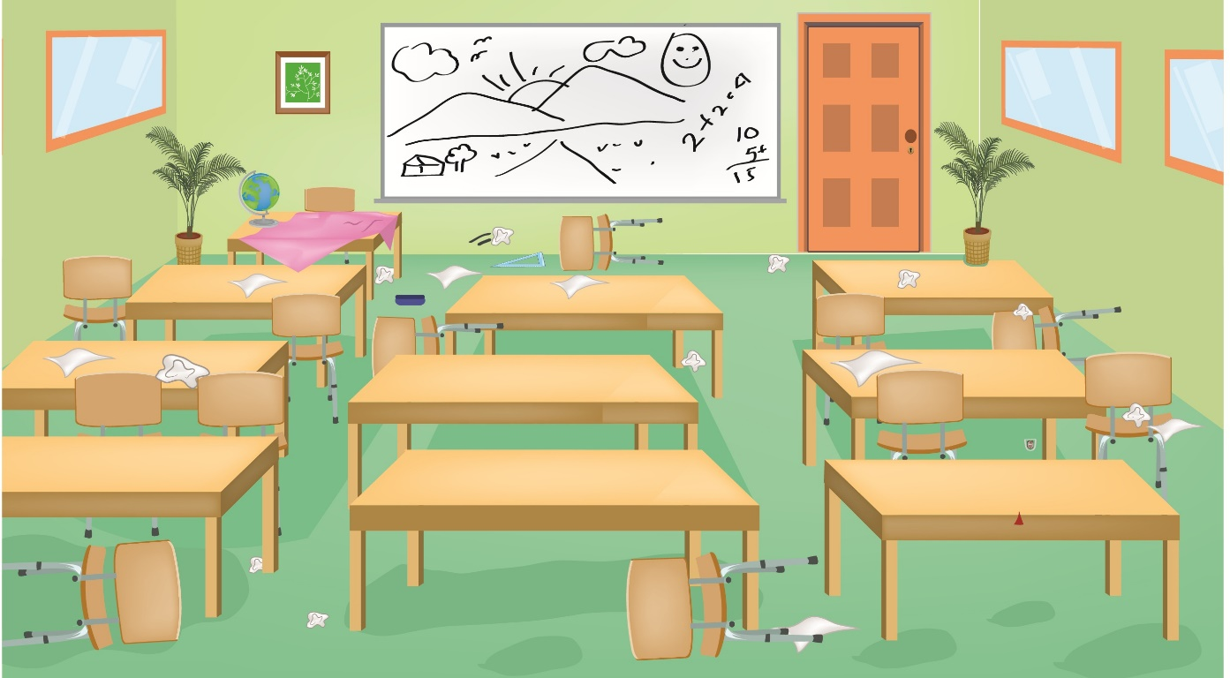
Perhatikan gambar berikut!
Pokok pikiran yang sesuai dengan gambar, yaitu kelas kotor membuat tidak nyaman saat belajar.

Slide 5
Langkah-langkah menulis cerita berdasarkan gambar, yaitu:
Menentukan topik.
Menentukan pokok pikiran.
Membuat kalimat utama.
Mencari dan menulis informasi lain sebagai kalimat pengembang.
Merangkai kalimat tersebut hingga menjadi sebuah cerita.

Slide 6
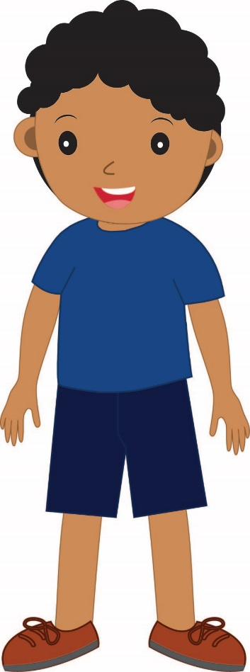
Perhatikan kembali gambar kelas kotor! Berikut contoh cerita berdasarkan gambar.
Kenyamanan dalam proses pembelajaran ditentukan oleh kebersihan kelas. Kelas kotor menimbulkan sarang penyakit. Jika kelas tersebut dibiarkan kotor, tentu suasana belajar tidak akan menyenangkan. Oleh karena itu, kita sebagai anggota sekolah harus senantiasa menjaga kebersihan kelas. Caranya, yaitu dengan melaksanakan piket kelas setiap harinya serta membuang sampah pada tempatnya.

Slide 7
SELAMAT BELAJAR
DAN TETAP SEMANGAT
HENI NURHAENI,M.Pd

